Slide 1
Studiu: Analiza și Predicția Riscului de Infarct
Explorarea factorilor de risc folosind Data Mining
Student: Florea Darius-George
Coordonator: Prof.univ.dr.Anca Mirela ANDREICA

Slide 2
Introducere
Scop: Estimarea probabilității unui pacient de a suferi un infarct.
Relevanță: Informarea pacienților, medicilor și guvernului.
Rezultatele pot influența politica de sănătate și educația publică.

Slide 3
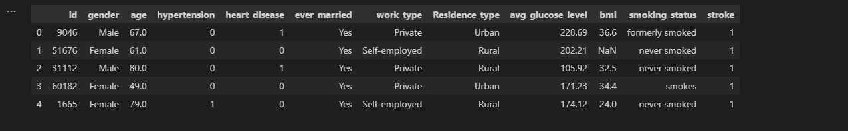
Setul de Date Utilizat
Sursă: Kaggle, utilizator FEDESORIANO.
Dimensiuni: 5110 înregistrări, 12 coloane.
Informații incluse: vârstă, tensiune, nivel glicemic, indice BMI, fumat, etc.

Slide 4
Prelucrarea Datelor
Tratament pentru valori lipsă în 'BMI':
Valori NULL completate cu media indicelui BMI.
Ajustare pentru valori extreme (BMI > 40 setat la 40).
Conversia variabilelor categoriale în formă numerică.

Slide 5
Explorare și Corelare
Vârsta este cel mai important factor de risc.
Fumatul și nivelul ridicat al glucozei cresc riscul.
Corelație detectată între vârstă și starea civilă ('ever_married’).
Persoanele care au suferit un infarct sunt concentrate în intervalul de vârstă mai înaintată (60-80 de ani).
De asemenea, nivelul mediu de glucoză pentru aceste persoane este, în general, mai mare (peste 150 mg/dL) comparativ cu clasa stroke = 0

Slide 6
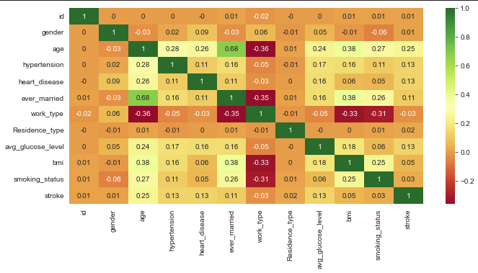
Explorare și Corelare
Corelarea datelor:

Slide 7

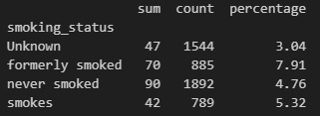
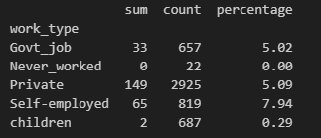

Explorare și Corelare
Procente infarct in functie de un singur parametru:

Slide 8
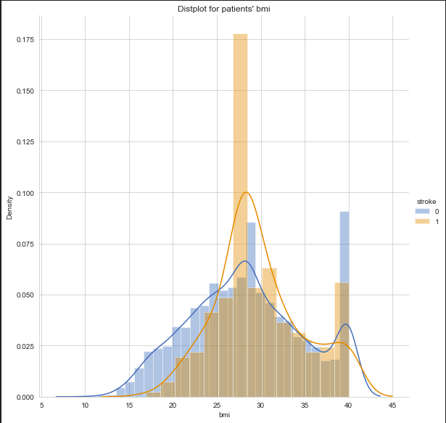
Explorare și Corelare
Procente infarct in functie de un singur parametru:

Slide 9
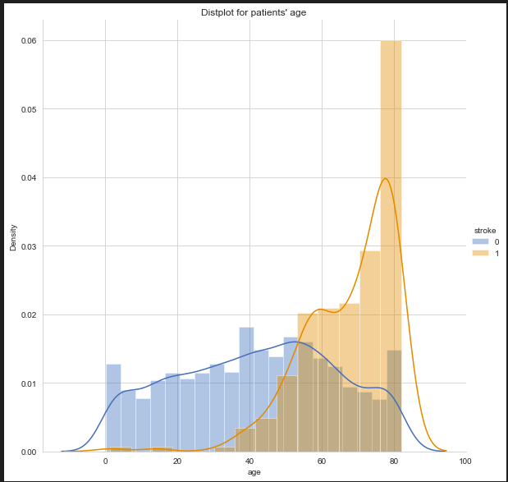
Explorare și Corelare
Procente infarct in functie de un singur parametru:

Slide 10
Testarea Algoritmilor
Algoritmi testați:
Logistic Regression
Este un model de clasificare liniară care estimează probabilitatea ca un exemplu să aparțină unei clase folosind o funcție logistică (sigmoidă). Este potrivit pentru probleme de clasificare binară.
Decision Tree Classifier
Creează un arbore de decizie bazat pe partiționarea iterativă a datelor în funcție de caracteristici pentru a minimiza impuritatea (folosind criterii precum Gini sau Entropie).
K-Nearest Neighbors (kNN)
Descriere: Clasifică un exemplu nou în funcție de etichetele celor mai apropiați k vecini din spațiul caracteristicilor.
Naive Bayes (GaussianNB)
Algoritm probabilistic care aplică teorema lui Bayes, presupunând independența între caracteristici (ipoteza "naivă"). Versiunea Gaussiană presupune că datele urmează o distribuție normală.
Support Vector Machine (SVC)
Găsește o hiperplană care separă optim clasele în spațiul caracteristicilor. Kernel-ul sigmoid proiectează datele într-un spațiu diferit pentru a le face separabile.
Random Forest Classifier
Un model ensemble care construiește multiple arbori de decizie și combină predicțiile lor pentru a obține o decizie finală (medie în clasificare).
K-Means Clustering
Algoritm nesupervizat care împarte datele în k clustere pe baza distanței față de centrul clusterului.

Slide 11



Testarea Algoritmilor
Metrici utilizate:
Precision: Proporția predicțiilor pozitive care sunt corecte.
Recall: Proporția exemplelor pozitive reale care sunt identificate corect de model.
F1-Score: Media armonică dintre Precision și Recall

Slide 12
Rezultate și Validare
Acuratețea medie: 87.30% (cross-validation).
Recall pentru pacienții cu infarct: Îmbunătățit prin eliminarea valorilor redundante.
Limite: Dimensiunea redusă a setului de date și distribuția dezechilibrată.

Slide 13
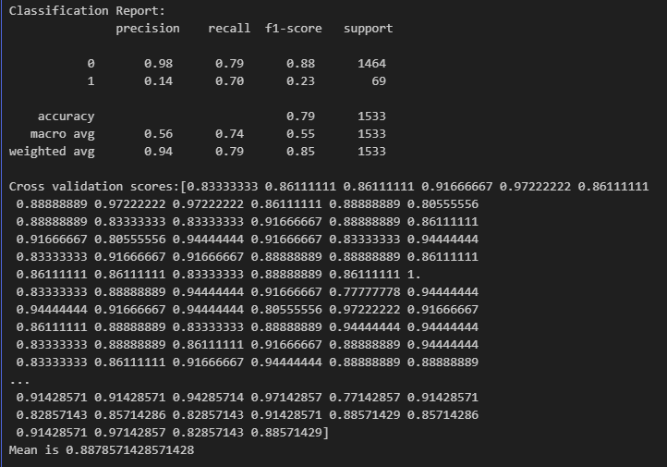
Rezultate și Validare
Acuratețea medie: 88.78% (cross-validation).
Recall pentru pacienții cu infarct: Îmbunătățit prin oversampling, însă la costul preciziei
Limite: Dimensiunea redusă a setului de date și distribuția dezechilibrată.

Slide 14
Concluzii
Modelul Naive Bayes este cel mai potrivit pentru acest studiu, însă cele mai bune rezultate au fost obținute folosind un voting classifier (logistic regression + random forest + naive bayes)
Dimensiunea și echilibrul setului de date pot fi îmbunătățite(oversampling-ul a ajutat îmbunătățind recall-ul la costul preciziei
Studiul evidențiază valoarea analizei predictive în sănătate, dar și nevoia de mai multe date din domeniul medical

